Slide 1
KeepDoin'
xsvecm07
xjavor01
xzunap00

Slide 2
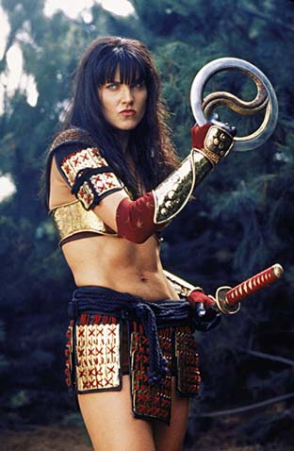

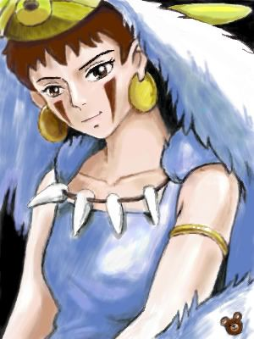
asi si nás pamatujete...

Slide 3
Online hra, v níž plníme své vlastní úkoly, získáváme za ně odměny jako v RPG a soupeříme tak s přáteli.

Slide 4
Idea v bodech
TODO seznam s prioritami úkolů, dělené do seřazených kategorií
Body se získávají na základě priority úkolu, kategorie, dedaline
Existují bonusy (achievements), za ně lze získat odznáček
Like od přátel, zvyšuje hodnotu úkolu
Odměna za úkol se mění v čase
Uživatel má nějaký “rank”, hodnotí např. poslední týden, není trvalý
Kamarádi jsou kontrolní mechanismus proti “podvádění”

Slide 5
Co máme?

Slide 6
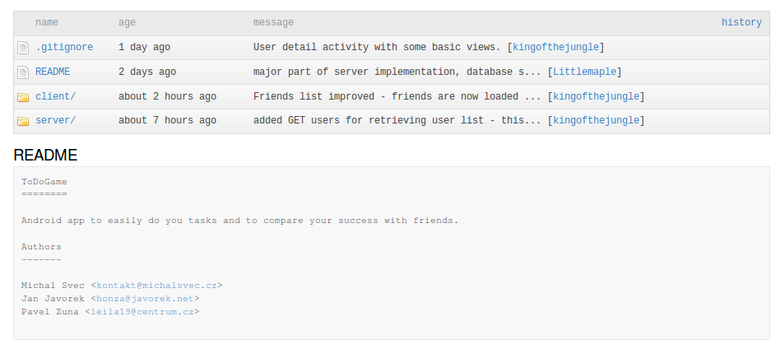
1.5 MB

Slide 7
Server
PHP5
MySQL5
JSON
HTTP RESTful API (GET, POST, PUT, DELETE)

Slide 8
Problémy?
navržení databáze
navržení dobrého API
navržení bezpečného API
implementace RESTful v PHP
chybějící frontend

Slide 9
Klient
Android SDK
emulátor, HTC Hero, HTC Desire

Slide 10
Problémy?
naučit se SDK
komunikace se serverem, využití API
koordinace prací v týmu
mít aplikaci brzy (aby šla testovat na lidech)

Slide 11
Co tedy máme:
téměř kompletní server a API
základ přistupování k API z klienta
korpus GUI klienta
draft výpisu přátel, ocenění, …
návrh a myšlenky

Slide 12
Co nám chybí:
ten zbytek

Slide 13
Co nám chybí:
ten zbytek
a čas :-)

Slide 14
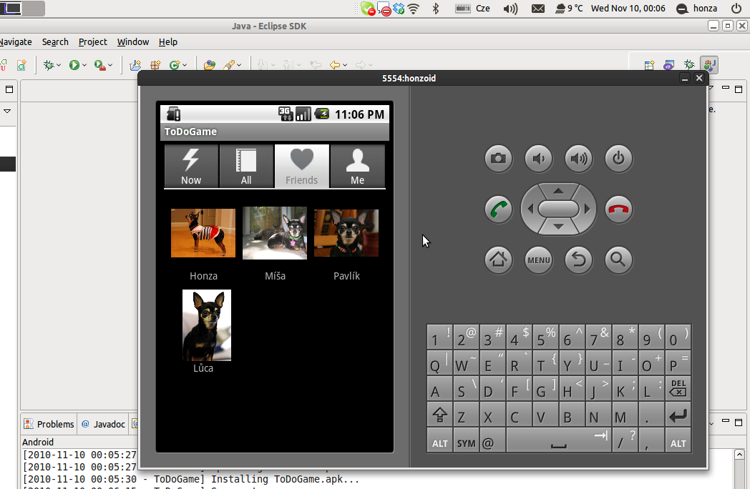
Jak to bude vypadat?

Slide 15
Plánované testování v provozu
skupina vybraných testerek
věk 20-23
manažerky
musí být zastoupeny: brunety, blondýny, zrzky, ...

Slide 16
Plánované testování v provozu
skupina vybraných testerek
věk 20-23
manažerky
musí být zastoupeny: brunety, blondýny, zrzky, ...
dívky po chemoterapii

Slide 17
Plánované testování v provozu
Takto kvalitní vzorek
je obtížné sehnat :-(

Slide 18
Plánované testování v provozu
Takže budete testovat vy!

Slide 19
Plánované testování v provozu
Takže budete testovat vy!
A když vás to bude bavit, tak prý dostaneme body ;-)

Slide 20
Díky za pozornost
a
VĚŘTE NÁM!

